Slide 1

식당 데이터와 추천 알고리즘을
이용한 부산대 식당 추천 어플
PNU
7조
201824581 정제영
201824458 김현지 (발표자)
201824566 이채원

Slide 2
개발 목적
01
〮 결정을 어려워 하는 사람들을 위해 사용자의 정보를 받아서 자동으로 추천 시스템 구축
〮 비슷한 성향의 사용자들의 데이터를 이용함으로써 본인이 방문하지 않은 음식점을 찾을 수 있음
〮 부산대 근처 음식점이라는 한정된 범위를 지정함으로써 구체적인 음식점 추천 가능

Slide 3

시스템 구조
02
사용자 정보 입력
비슷한 사용자 찾기
식당 추천
사용자와 음식점 선호가
비슷한 사용자들을
찾는다
사용자 본인의 정보와
선호 유사도가 높은
사용자들의 정보를 통해
식당 추천 및 위치 제공
사용자가 입력한 선호 음식
을 바탕으로 식당 추천

Slide 4
시스템 구조
02
앱
웹 서버
지도 API
식당 추천
추천
알고리즘
사용자 정보 입력
비슷한 사용자 찾기
사용자와 식당 선호가
비슷한 사용자들을
찾는다
사용자 본인의 정보와
선호 유사도가 높은
사용자들의 정보를 통해
식당 추천 및 위치 제공
사용자가 입력한 선호 식당
을 바탕으로 식당 추천

Slide 5
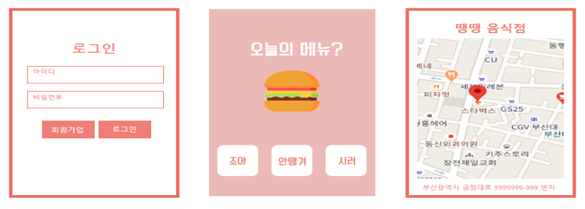

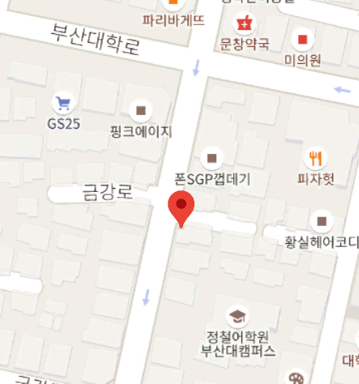

기능 및 구현 - APP
03
사진을
넣으세요
사용자 회원가입을 통해 개인의 정보를 데이터 베이스에 저장
음식점 추천 및 세 버튼을 통해 음식점 선호도 조사
음식점 선택 시 지도API를 사용하여 위치 표시

Slide 6

기능 및 구현 – 추천 엔진
04
협업 필터링 추천엔진
〮 사용자가 시작 할 때 입력한 정보를 바탕으로 User-based 와 item-based 추천 엔진 사용
〮 Collaborative Filtering 방식을 통해 사용자의 취향에 맞는 음식점을 추천

Slide 7

기능 및 구현 – 웹 서버
05
PNU
〮 앱에서 받아온 사용자들의 정보를 저장
- 추천 알고리즘에 의한 결과값을 다시 앱에 전달
〮 앱에서 받은 사용자 정보는 DataBase에 저장
- 웹서버는 Node.js를 통해 구현
- 데이터베이스는 mysql을 통해 구현

Slide 8
Q&A

